Slide 1
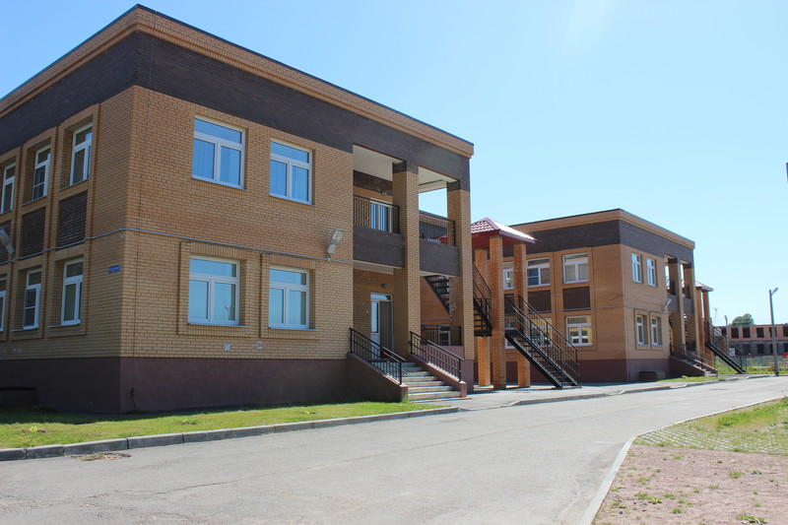
МУНИЦИПАЛЬНОЕ БЮДЖЕТНОЕ ДОШКОЛЬНОЕ ОБРАЗОВАТЕЛЬНОЕ УЧРЕЖДЕНИЕ «ДЕТСКИЙ САД КОМБИНИРОВАННОГО ВИДА «ЗОЛОТОЙ КЛЮЧИК»

Slide 2
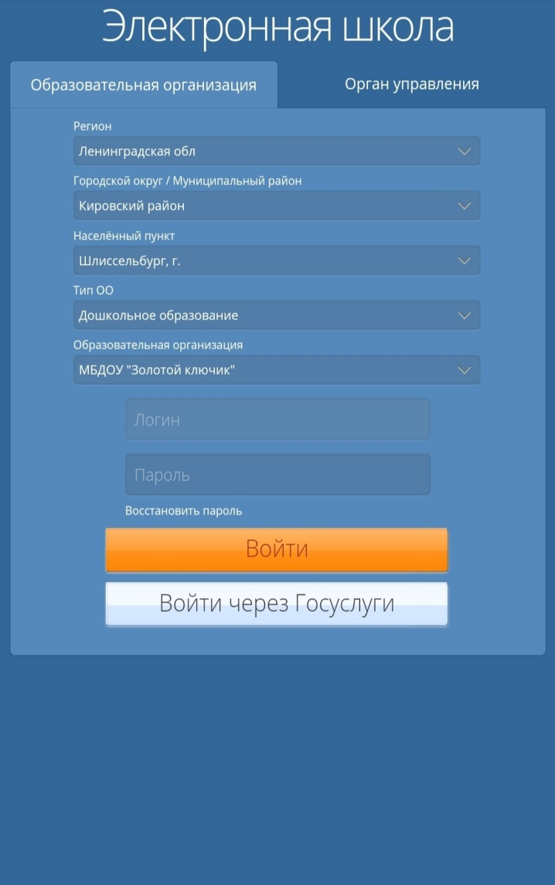
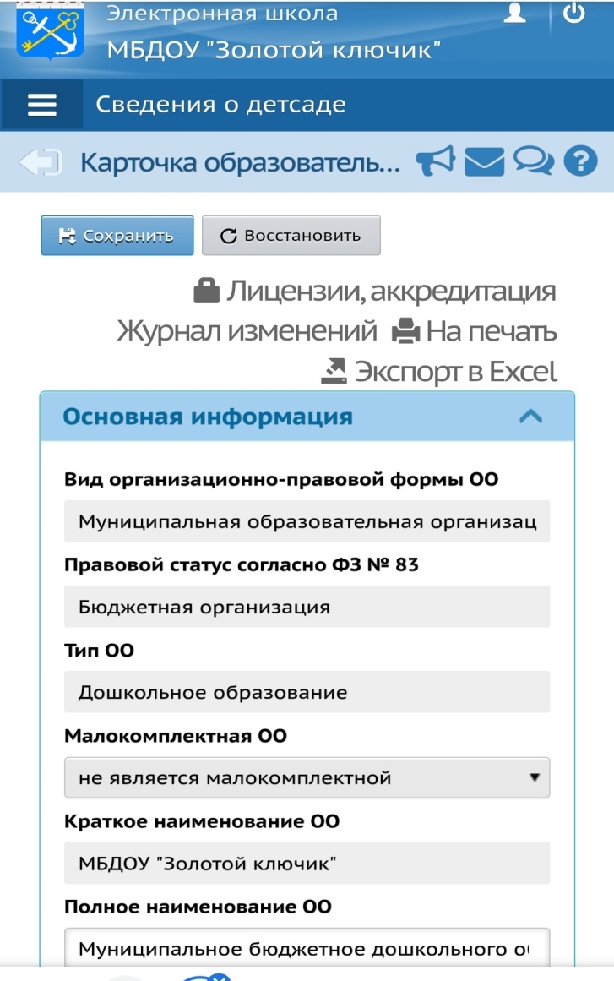
Государственная информационная система «Современное образование Ленинградской области» (ГИС «СОЛО») объединяет в себе все функциональные системы региона, связанные с дошкольным, общим и дополнительным образованием.

Slide 3
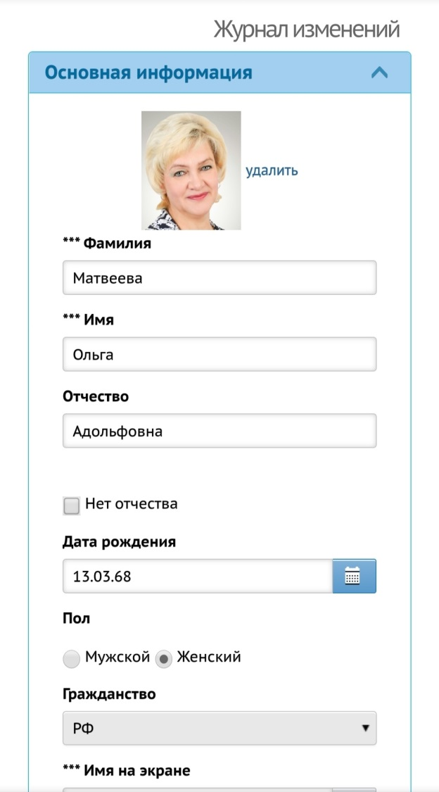
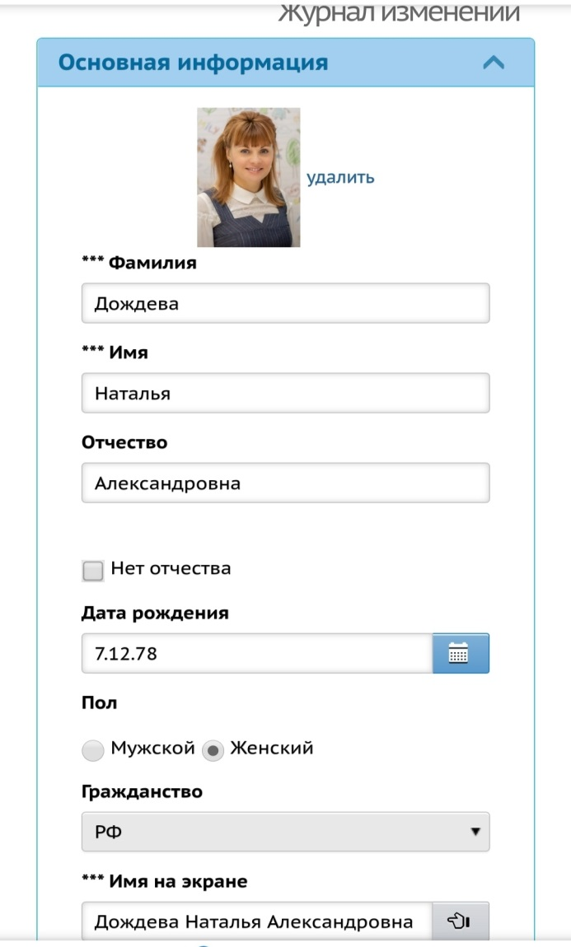
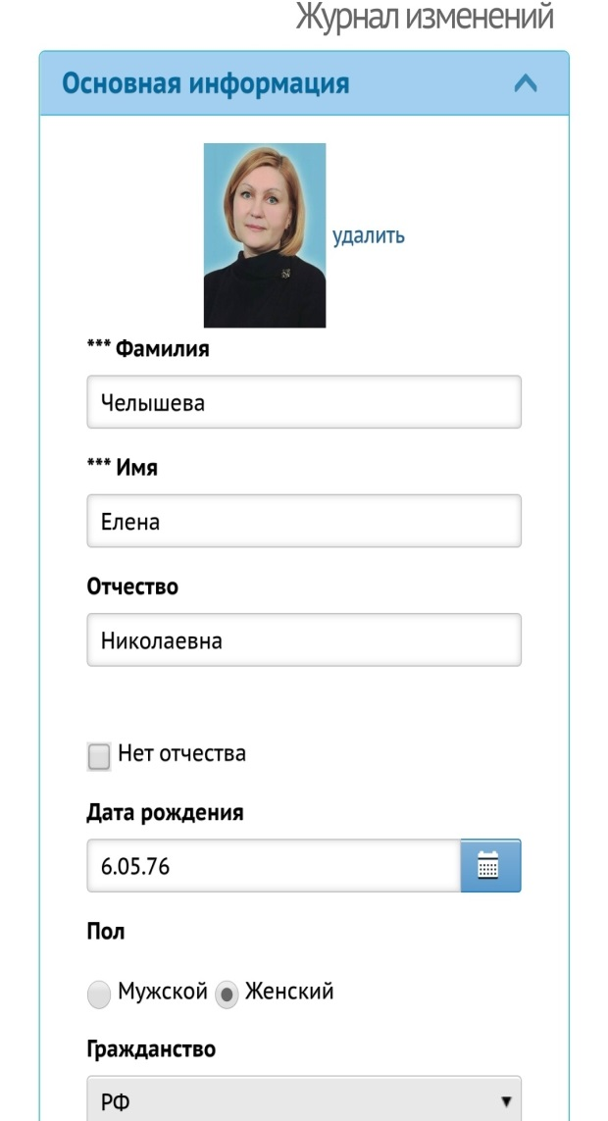
Администрация МБДОУ «Золотой ключик»

Slide 4

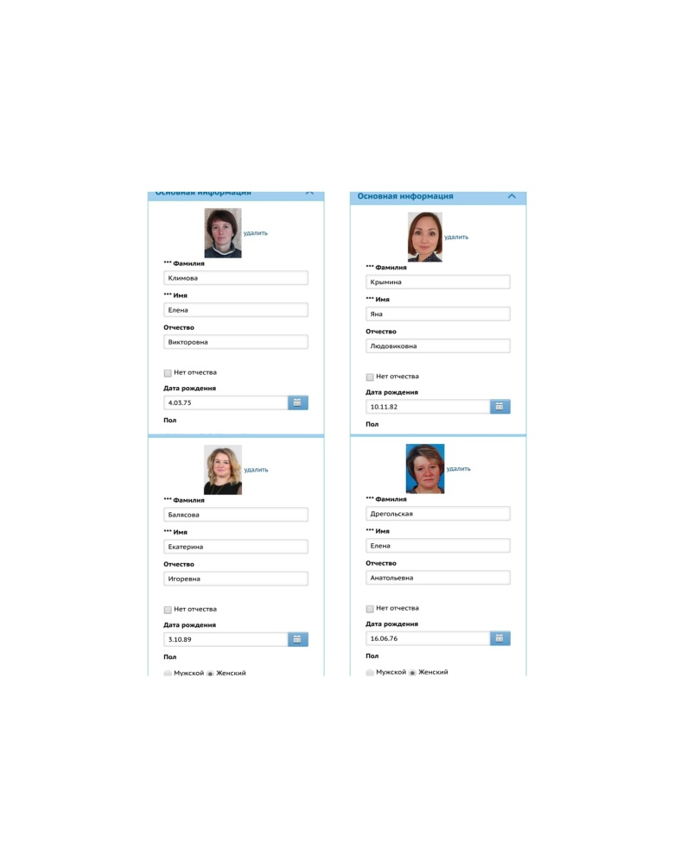
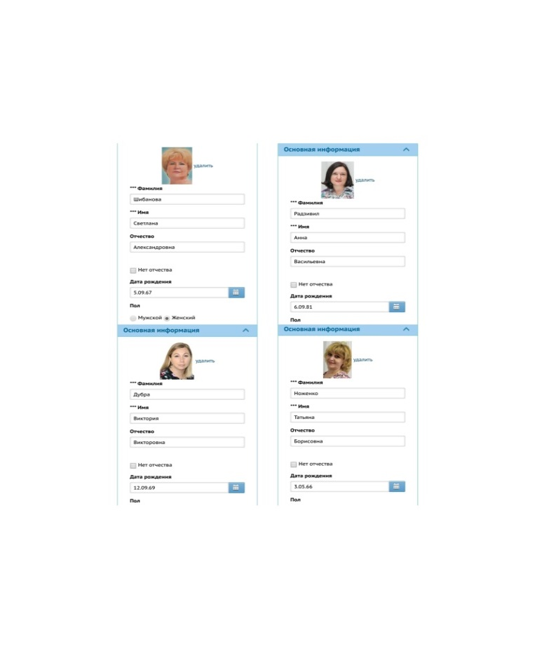
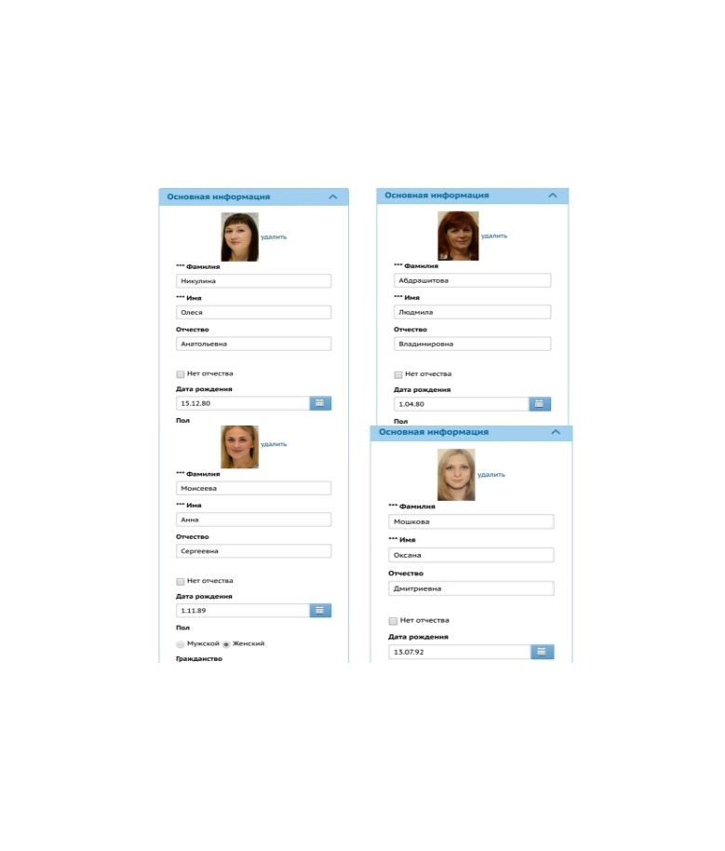
В подсистеме «Электронная школа» ГИС «СОЛО», работают 33 воспитателя,7 логопедов и 1 педагог-психолог. Все педагоги прошли обучение технологиям работы с разделом «Педагогический портфолио» и «Карточка сотрудника».

Slide 5
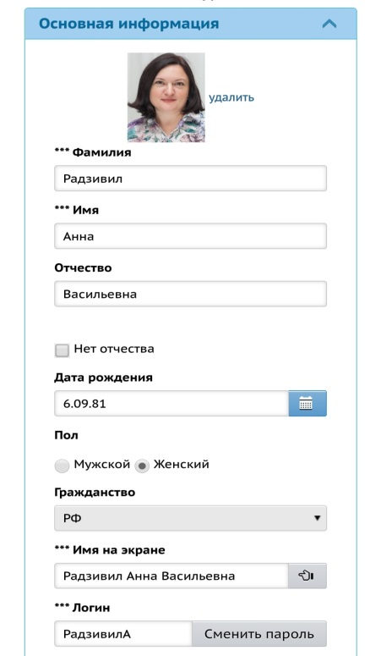
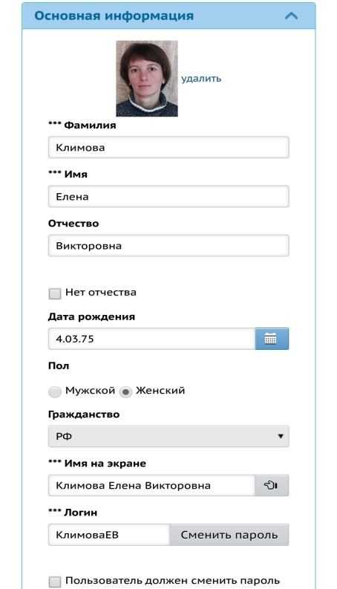
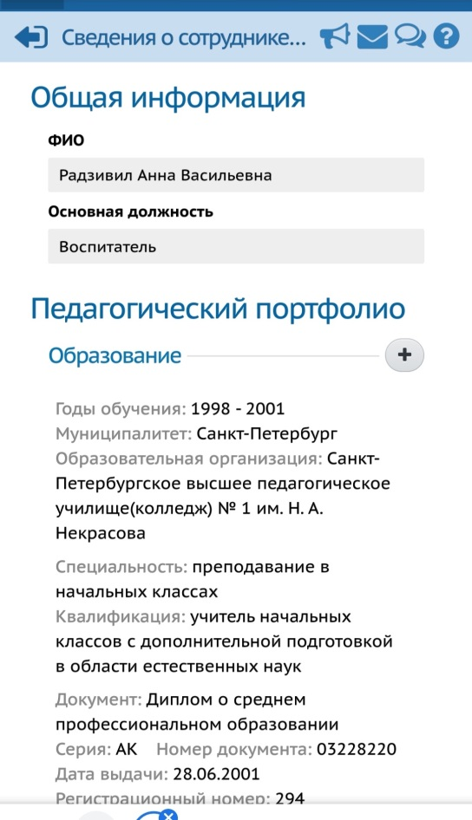
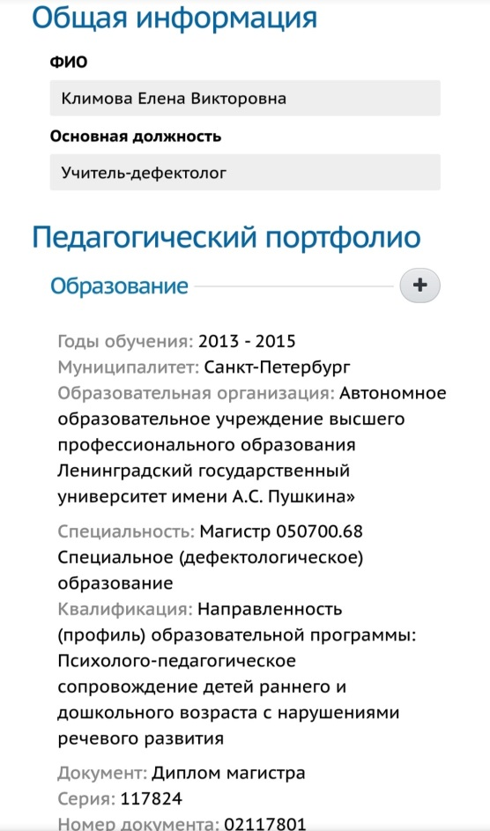
Сведения о сотрудниках в разделе «Педагогический портфолио»

Slide 6
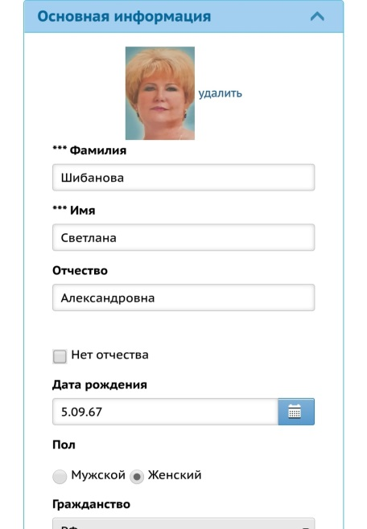
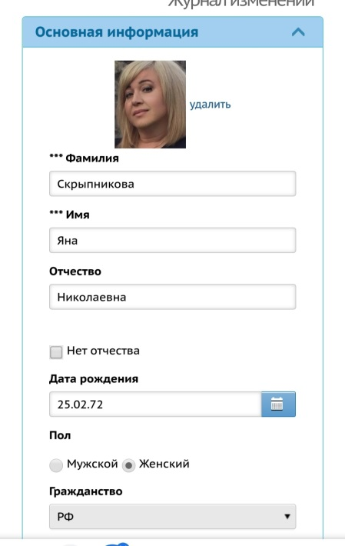
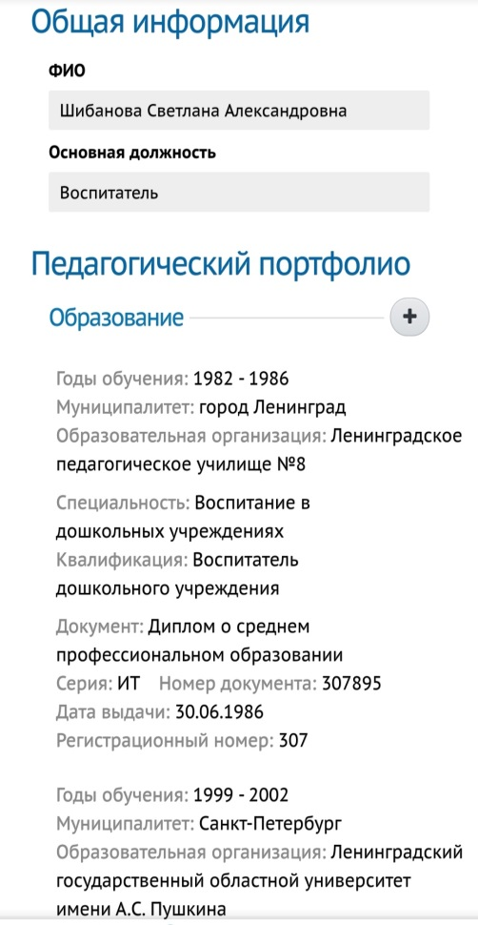
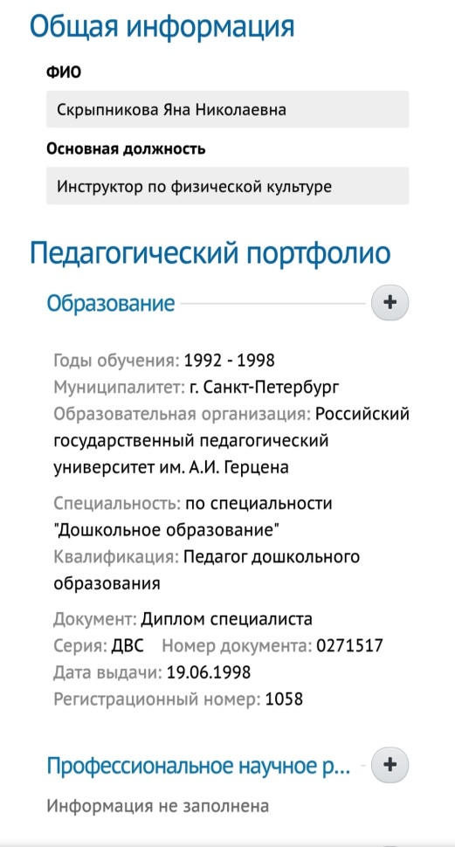
Сведения о сотрудниках в разделе «Педагогический портфолио»

Slide 7
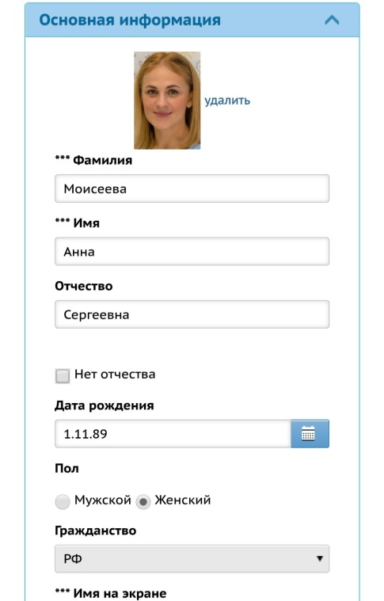
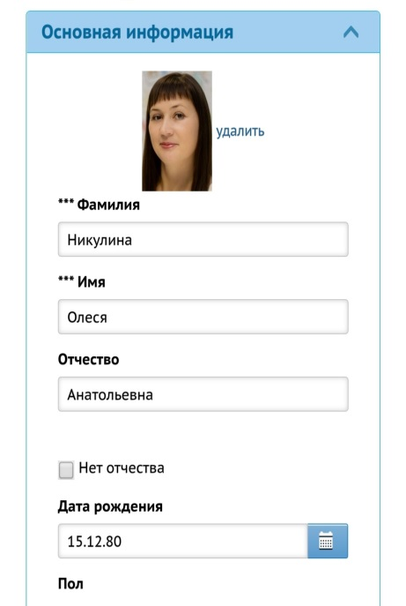
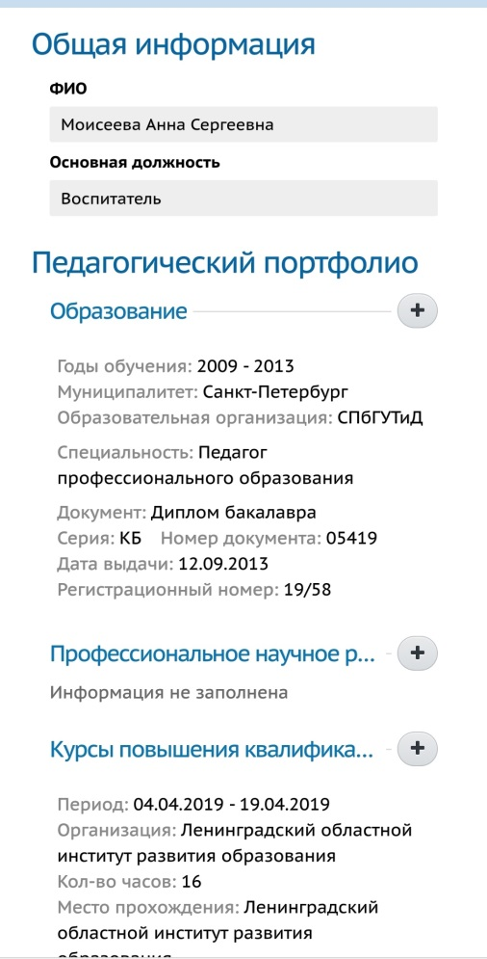
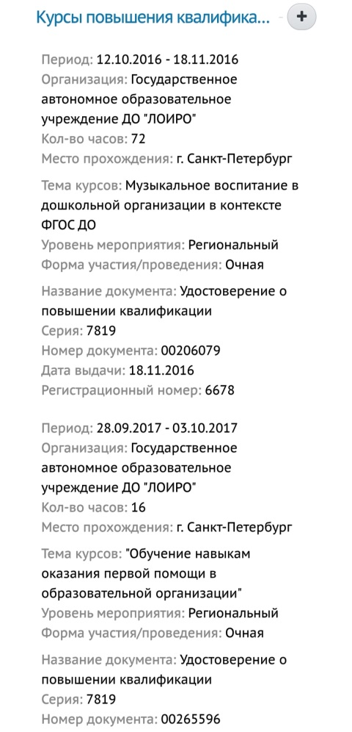
Сведения о сотрудниках в разделе «Педагогический портфолио»

Slide 8
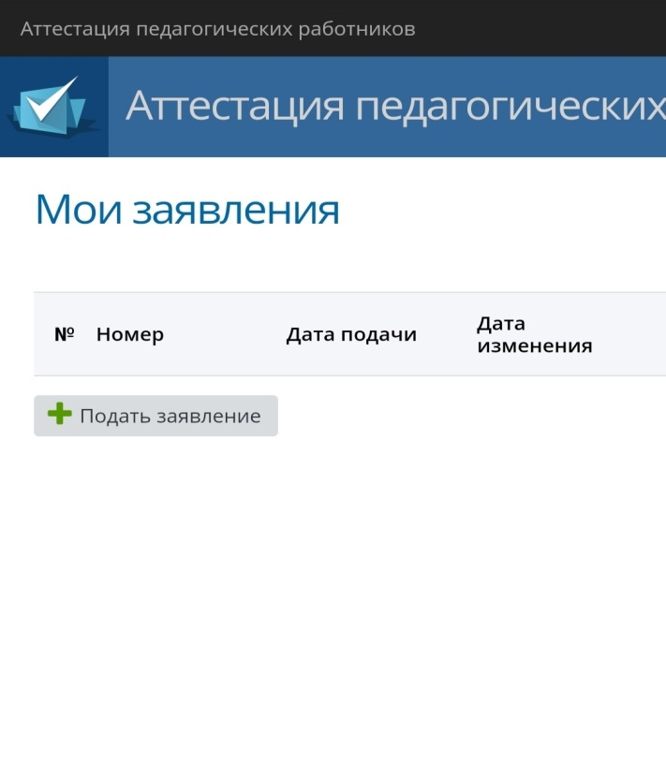
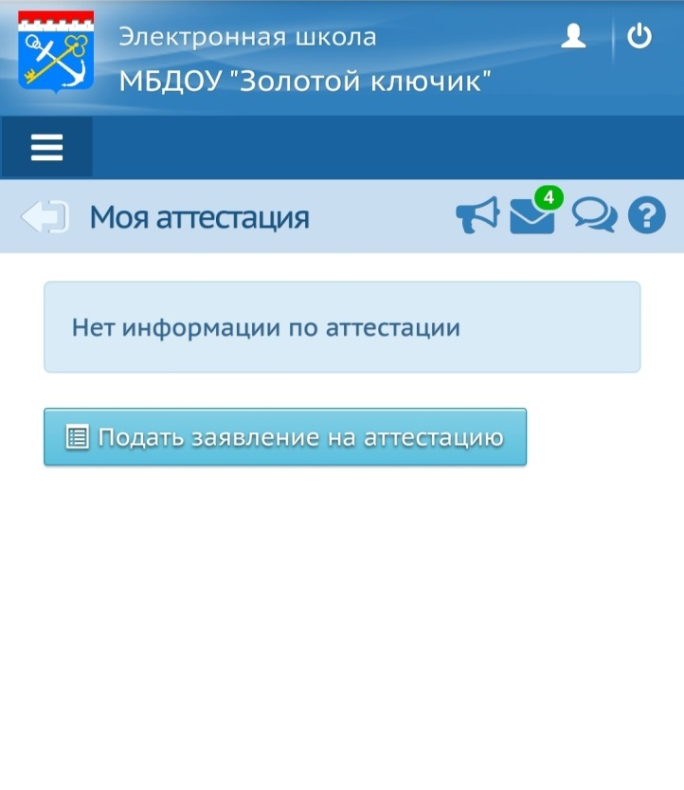
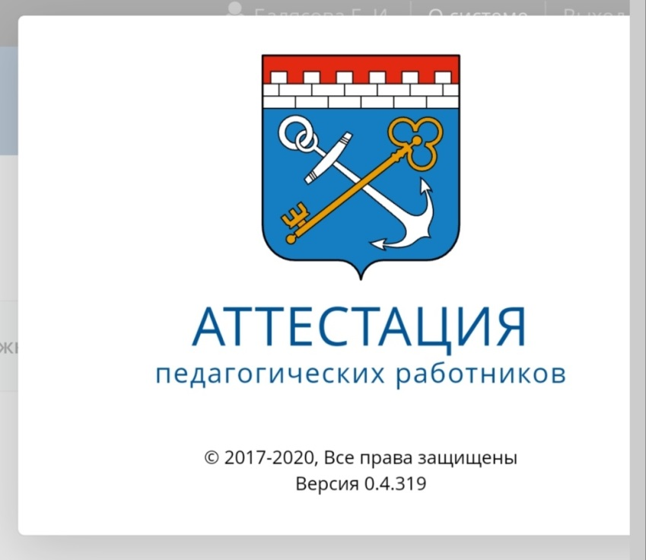
Аттестация педагогических работников

